Slide 1
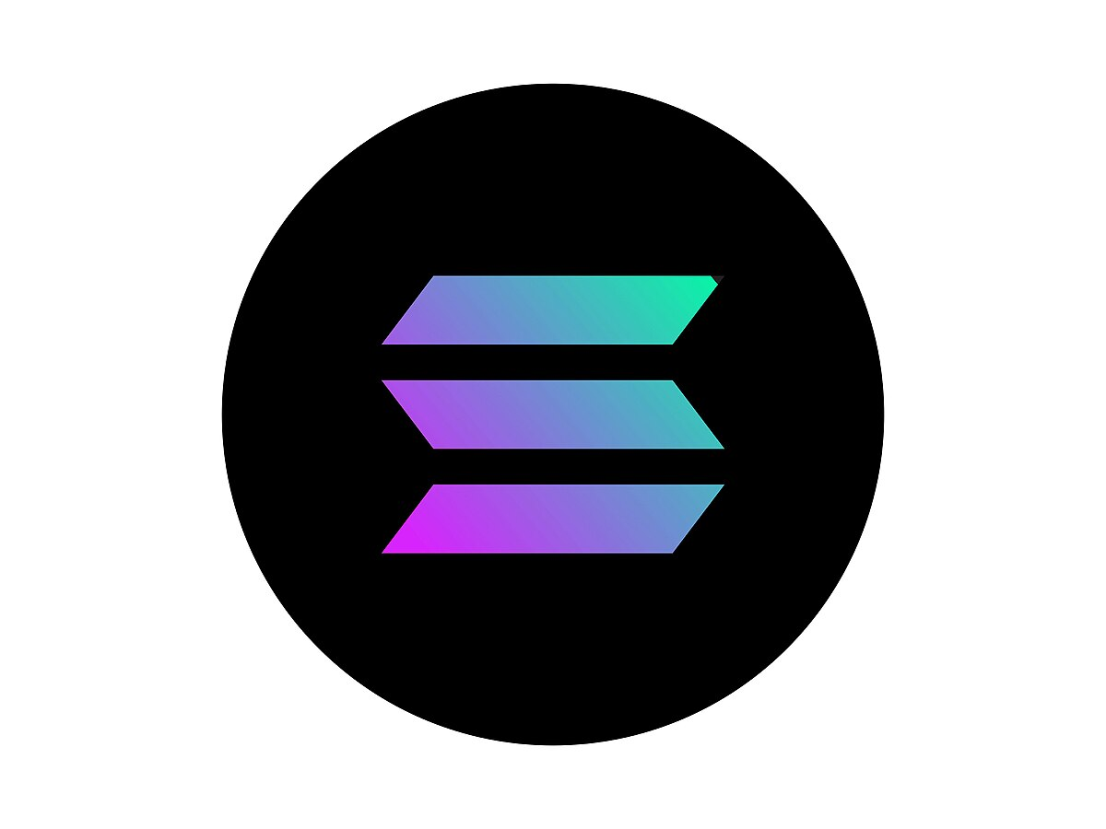
Veille Technologique sur Solana

Slide 2
Qu'est-ce qu'une veille technologique ?
La veille technologique est une activité systématique d'acquisition et d'analyse d'informations sur les techniques et technologies récentes et leur mise à disposition commerciale. Elle peut aussi aider les entreprises à anticiper les évolutions scientifiques, techniques et industrielles, tout en optimisant les coûts et la qualité. Elle est cruciale pour mieux comprendre le marché et ce qui se fais dessus.

Slide 3
Qu'est-ce que Solana ?
Solana est une blockchain rapide et abordable, capable de gérer 65 000 transactions par seconde grâce à son mécanisme Proof-of-History (PoH). Elle est largement utilisée dans la DeFi, les NFT, et les paiements.

Slide 4
A quoi sert Solana ?
Solana est utilisée dans plusieurs domaines tels que les NFT. Elle est l'une des blockchains les plus populaires pour la création et l'échange de NFT, en raison de ses frais minimes, dans les jeux comme dans Star Atlas montrent comment Solana peut offrir des expériences immersives et performantes dans le Web3et son principal but est d’être utiliser dans la finance décentralisée (DeFi).

Slide 5

Comment resté informer grâce à la Veille Technologique?
Comptes X à suivre:
@Solana
@SolanaStatus
@JumpCryptoHQ
@MagicEden
@SolanaPay
On activera les notifications sur ces comptes pour qu’on puisse recevoir les informations à chaque nouvelle.

Slide 6
Site officiel de solana
Decrypt
CryptoSlate
Messari
Suivre ces sites nous permettrons de voir les innovations et les nouvelles technologies de la blockchain.
https://solana.com/fr
https://decrypt.co/
https://cryptoslate.com/
https://messari.io/

Slide 7
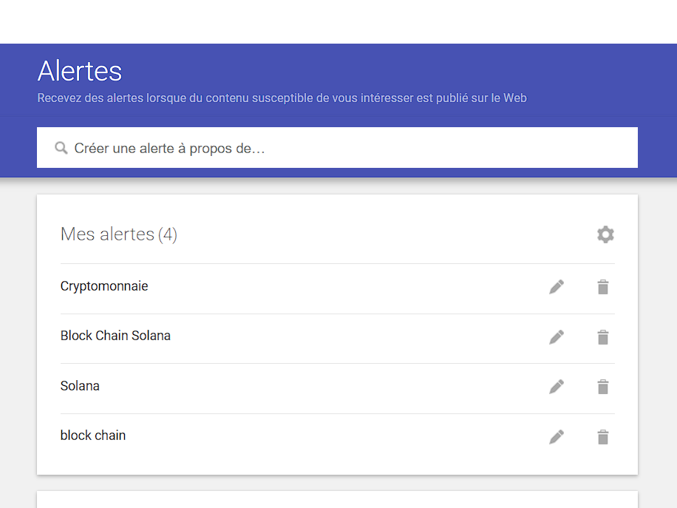
Google Alerts
Les Google Alerts permettent de surveiller le web en temps réel pour rester informé sur des sujets spécifiques, suivre des tendances et des nouvelles technologies tout en recevant des alertes par e-mail.

Slide 8
Bilan:
Grace à la veille technologique nous avons pu rester informé sur les innovations de Solana ainsi que leurs perspectives futures.
Par exemple en 2024 Solana a développer Solana Pay qui est une solution de paiement décentralisée offrant des transactions rapides et peu coûteuses, adoptée par des acteurs majeurs comme Visa, pour plus tard elle souhaiterait l’intégration de Solana Pay dans les paiements institutionnels et les grands secteurs industriels.

